Slide 1
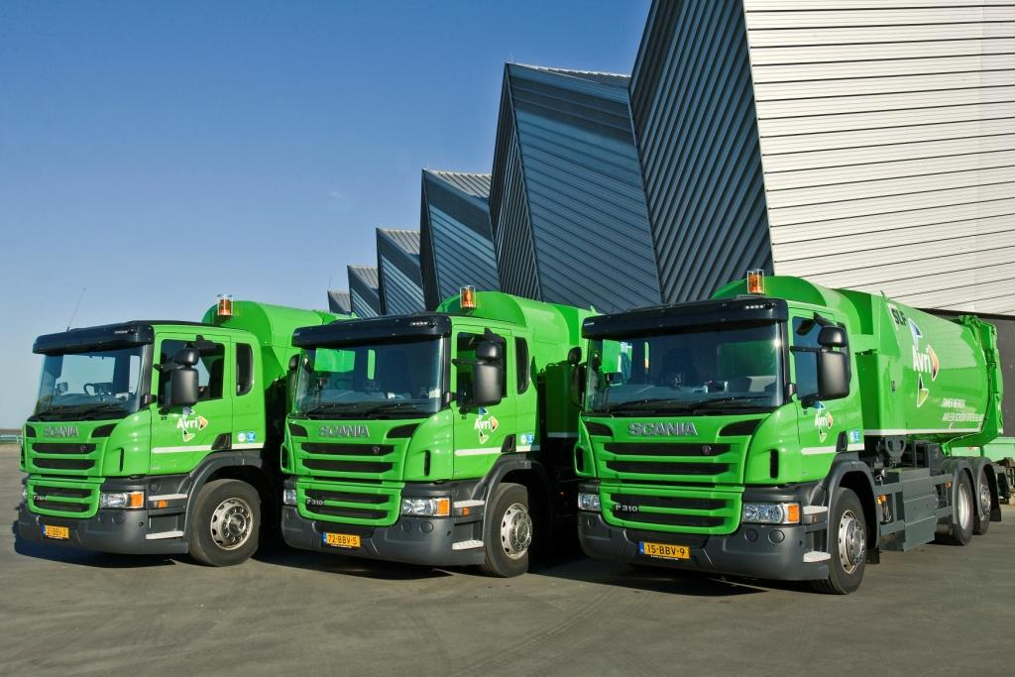
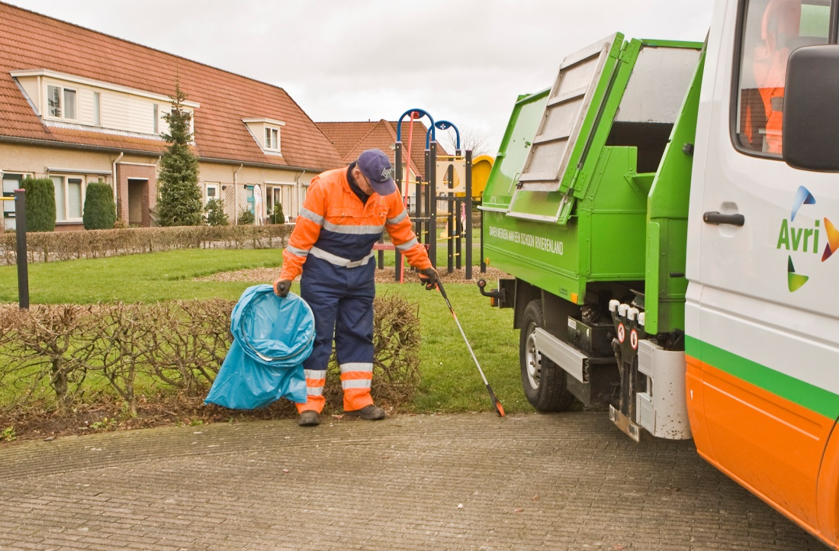
Kadernota 2022 kaders voor de ontwerp begroting 2022-2025
Platformbijeenkomst
Januari 2021

Slide 2
Kadernota 2022
Beleidsmatige en financiële kaders voor begrotingsjaar 2022
Ter besluitvorming aan AB februari 2021 (i.p.v. ter kennisname)
Meer grip aan de voorkant van het begrotingsproces
Platformbijeenkomst als opmaat: gesprek met raadsleden
Advies aan AB-leden
Op 13 april extra raadsinformatiebijeenkomst, presentatie van en gesprek over de vertaling van de koers in de Begroting Avri; start zienswijze periode
Notes:
Geen zienswijze

Slide 3
Inhoud
Koers en kaders, terug- en vooruitblik
Trendbreuk:
2018-2019: minder restafval (verbranden)
2020-2021: + betere kwaliteit grondstoffen (circulariteit)
2021-2025: + prijsstabiliteit & kostenbeheersing

Slide 4
Visie en hoofddoelen
Circulariteit; investeren in verbeteren kwaliteit van grondstoffen
Investeren in voorspelbaarheid; prijsstabiliteit en kostenbeheersing
Vergroten invloed op de keten *)
Verbetering weerstandsvermogen
robuuste, wendbare bedrijfsvoering
Leefbaarheid; continueren partnerschap IBOR en handhaving
Duurzaamheid; financiële bijdrage Solarpark?
Regionaal betrokken; verbinding bedrijfsleven en positief resultaat

Slide 5
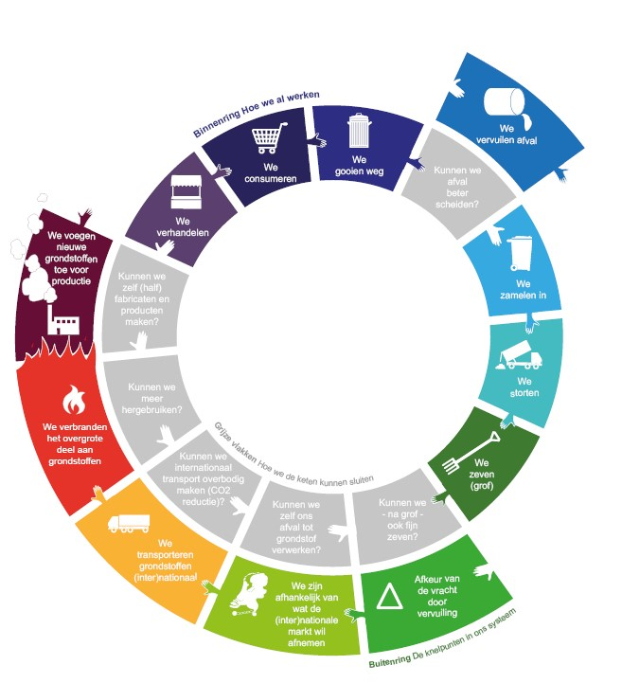
Vergroten invloed op de keten

Slide 6
Programma ‘Grip’
Circulariteit | Leefbaarheid | Voorspelbaarheid | Inclusiviteit | Van en voor regio
G R I P
Prijsstabiliteit & kostenbeheersing
Inwoners
Markt
Organisatie
INDIVIDUEEL
Informatie en educatie
Afvalcoaches
Maatwerk dienstverlening
Avri-app: inzicht, melding, participatie, dienstverlening
COLLECTIEF
Communicatie-campagnes
Afvaltoerisme (buiten regio, via bedrijfsafval, in openbare prullenbakken) aanpakken
MINDER VERVUILING
Minder verwerkingskosten
MEER WAARDE
Bewerken focus-fractie: gft
Zeven/sorteren overige fracties: textiel / plastic / …
Businesscases & projecten (oa. RegioDeal)
OVERIGE INKOMSTEN
Bedrijfsafval / solar / huur
UITVOERINGSKOSTEN
Benchmark NVRD / COELO / extern
ORGANISATIE ONTWIKKELING
Nieuwe koers, anders denken
DATAGESTUURD WERKEN
Efficiënt en op maat
Maatwerk / pluspakket: inco, papier, gft, zorg, …

Slide 7
Ontwikkelingen
Van Afval Naar Grondstof (VANG)
Doorontwikkeling beleid binnen kaders
Ontwikkelen aanvullend beleid
Beleid luiers/incontinentiemateriaal
Ontwikkeling milieustraten
(Prijs)ontwikkelingen grondstoffenmarkt
Dalende prijzen, afhankelijk van internationale markten
CO2 Heffing
Beheer openbare ruimte (IBOR) & Handhaving
Robuust dienstenpakket
Regionaal kenniscentrum gemeenten
Meer dienstverlening op maat: input maatwerk-GR
Uitvoerder handhavingsbeleid

Slide 8
Producten en diensten
Inzamelen en verwerken van huishoudelijke afvalstromen en grondstoffen
efficiënt en effectief
Informeren, stimuleren, inspireren
circulariteit
Aanvullende dienstverlening voor gemeenten
onderhoudstaken op verschillende gebieden
Vakinhoudelijke advisering
Handhaving openbare ruimte (APV+):
onmisbare schakel bij ‘Schoon, Heel en Veilig’
Bedrijfsafval:
maatschappelijke betrokkenheid door verbinding met regionaal bedrijfsleven

Slide 9
Bedrijfsvoering; financiële stabiliteit
Weerstandsvermogen
Aanvulling via tarieven handhaven
robuuste en wendbare bedrijfsvoering
Efficiënte bedrijfsvoering
Maatschappelijke behoeftes, maar ook wettelijke ontwikkelingen, zijn bepalend
Duurzaam inzetbare medewerkers
Vitaliteit, leren en veiligheid
- Strategische personeelsplanning
Trendbreuk
In gesprek over kansen
‘Samen’ en ‘Verbinden’

Slide 10
Bedrijfsvoering
Kadernota bevat koers
Wendbare organisatie
Klaar voor de toekomst
Wie willen we daarin zijn (positionering)

Slide 11
Vragen
Algemene indruk en reactie op koers/kadernota
Wat meegeven voor begroting 2022?
Notes:
Algemene indruk

Slide 12
Bedankt voor uw aandacht

Slide 13
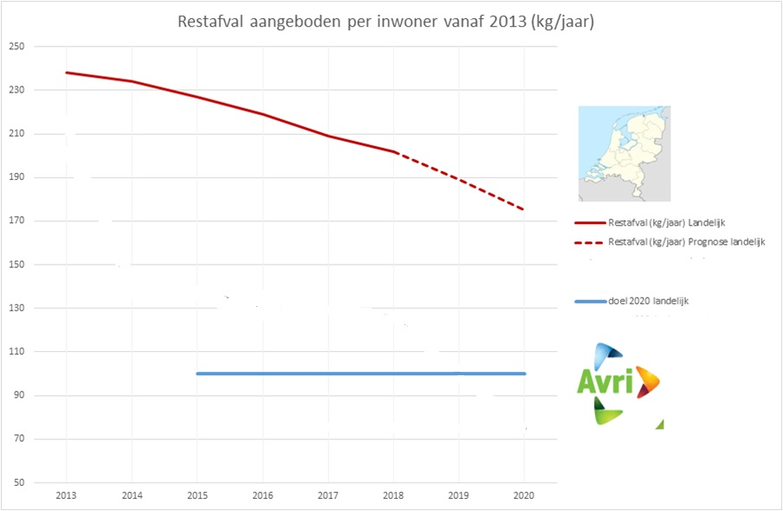
Beleidsresultaten; kg restafval
Circulariteit; afval- en grondstoffenbeheer
Notes:
Nederland:
Stabiel dalende lijn, toenemende invoering DIFTAR, Omgekeerd Inzamelen. Overheidsdoelstellingen
Avri gemeenten:
Invoering DIFTAR in 2014
Stabiel aanbod restafval 2015-2018, dus nieuwe prikkel nodig.
2019 effect van half jaar, daardoor verdere verwachte daling naar 2020 (75 kg.)

Slide 14
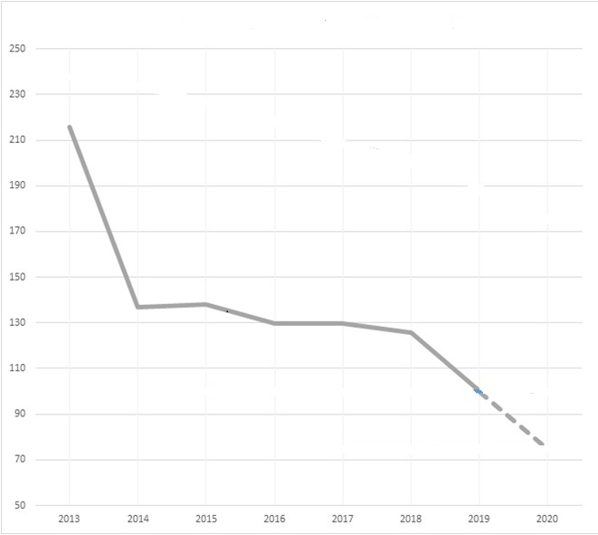
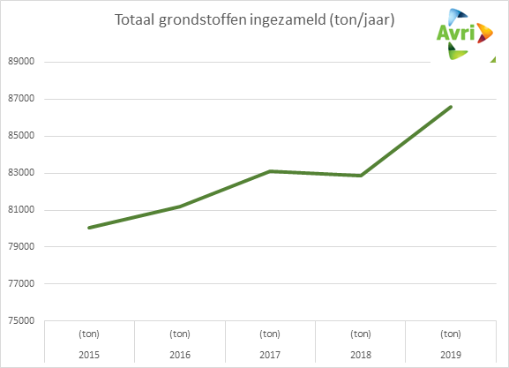
Beleidsresultaten; aanbod
Restafval ↓
Grondstoffen ↑

Slide 15
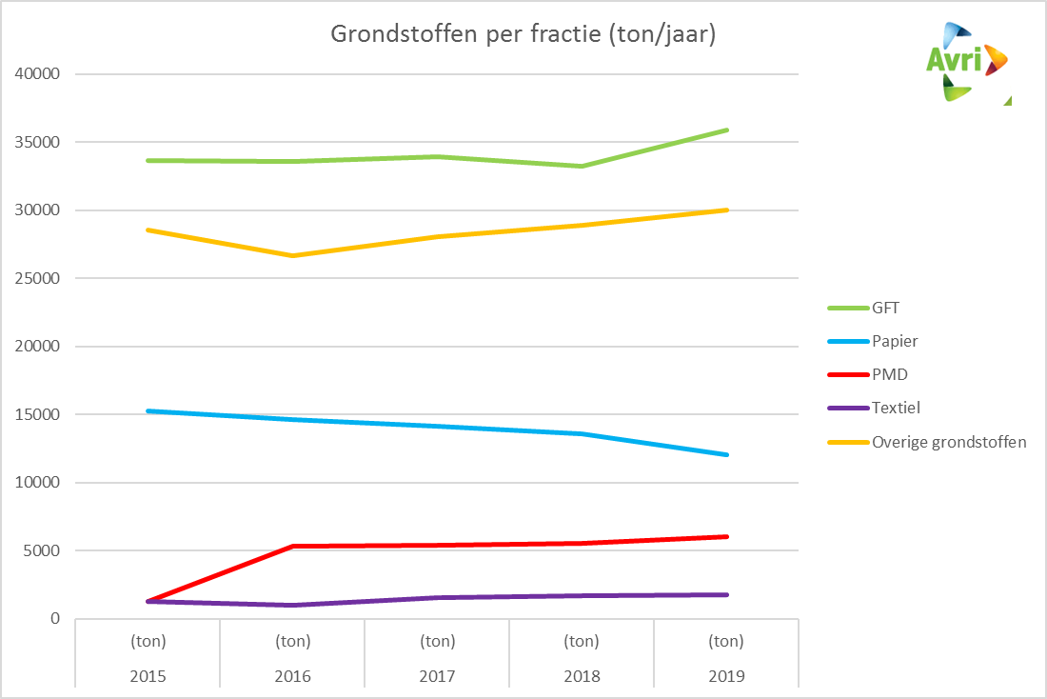
Aanbod grondstoffen 2015-2019

Slide 16
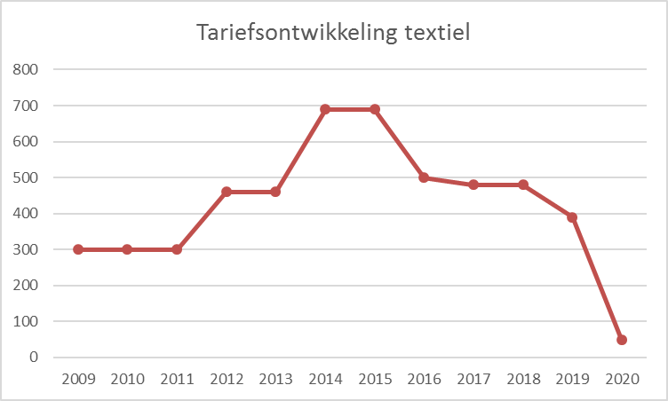
Tariefsontwikkelingen

Slide 17
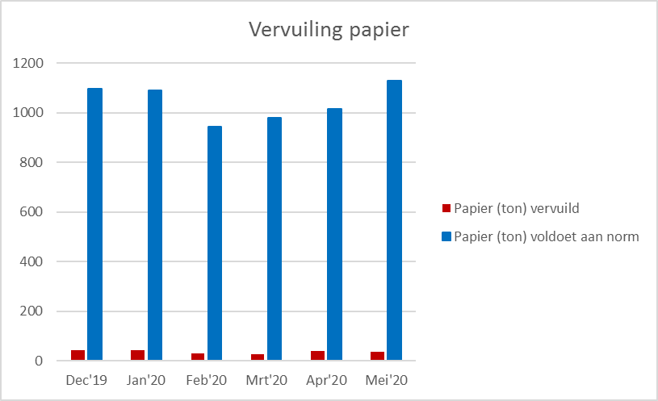
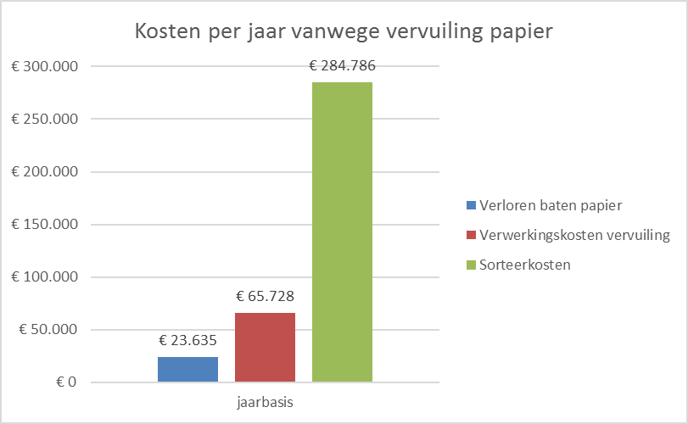
Vervuiling grondstoffen en afkeur; voorbeeld papier

Slide 18
Vervuiling grondstoffen en afkeur

Slide 19
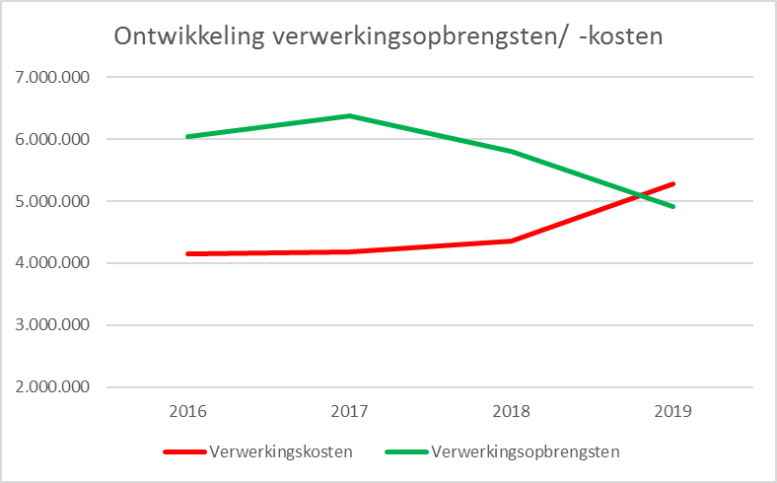
Ontwikkeling kosten en baten

Slide 20
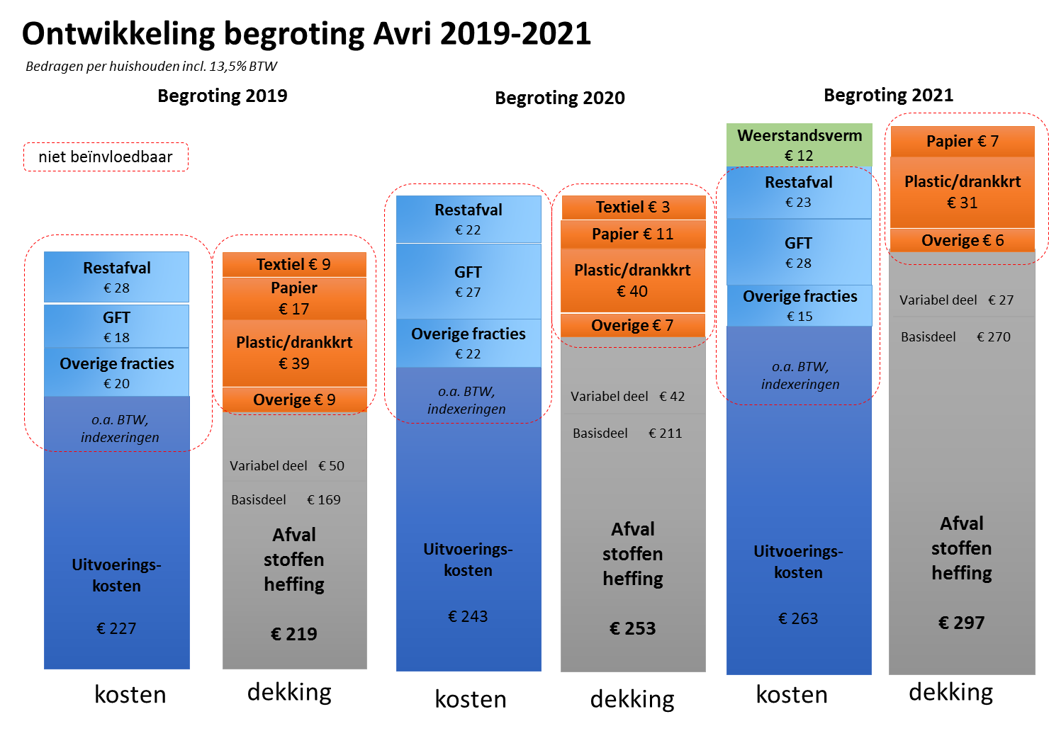
Ontwikkeling begroting 2019-2021

Slide 21
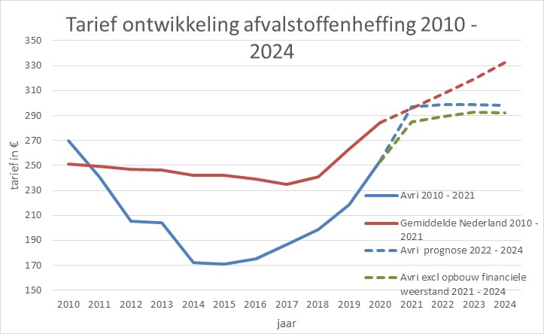
Ontwikkeling gemiddelde tarieven AVH

Slide 22
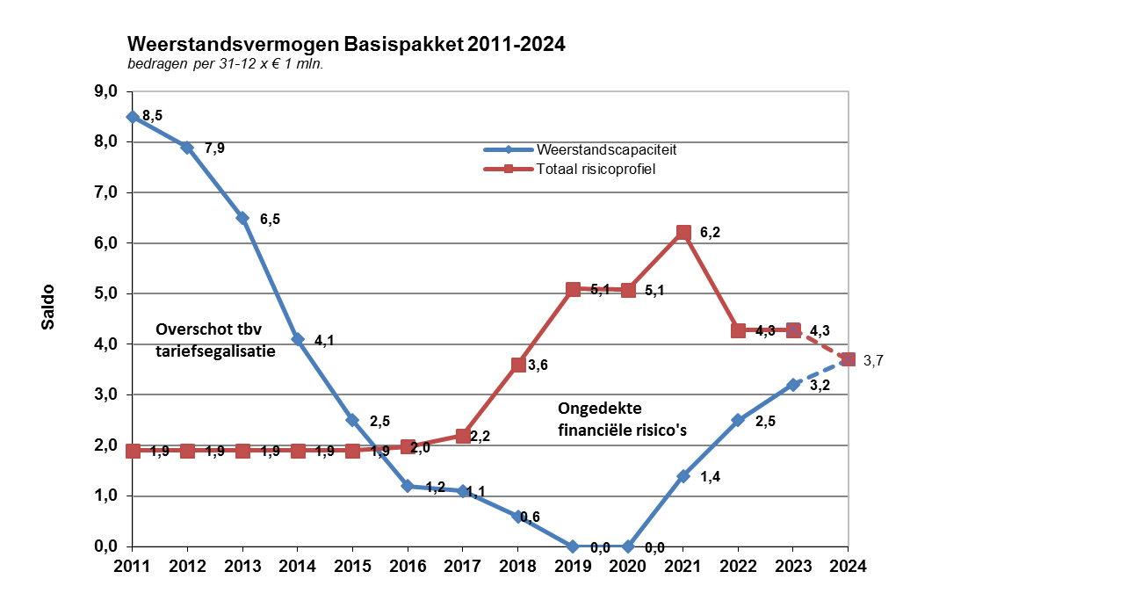
Ontwikkeling weerstandsvermogen

Slide 23
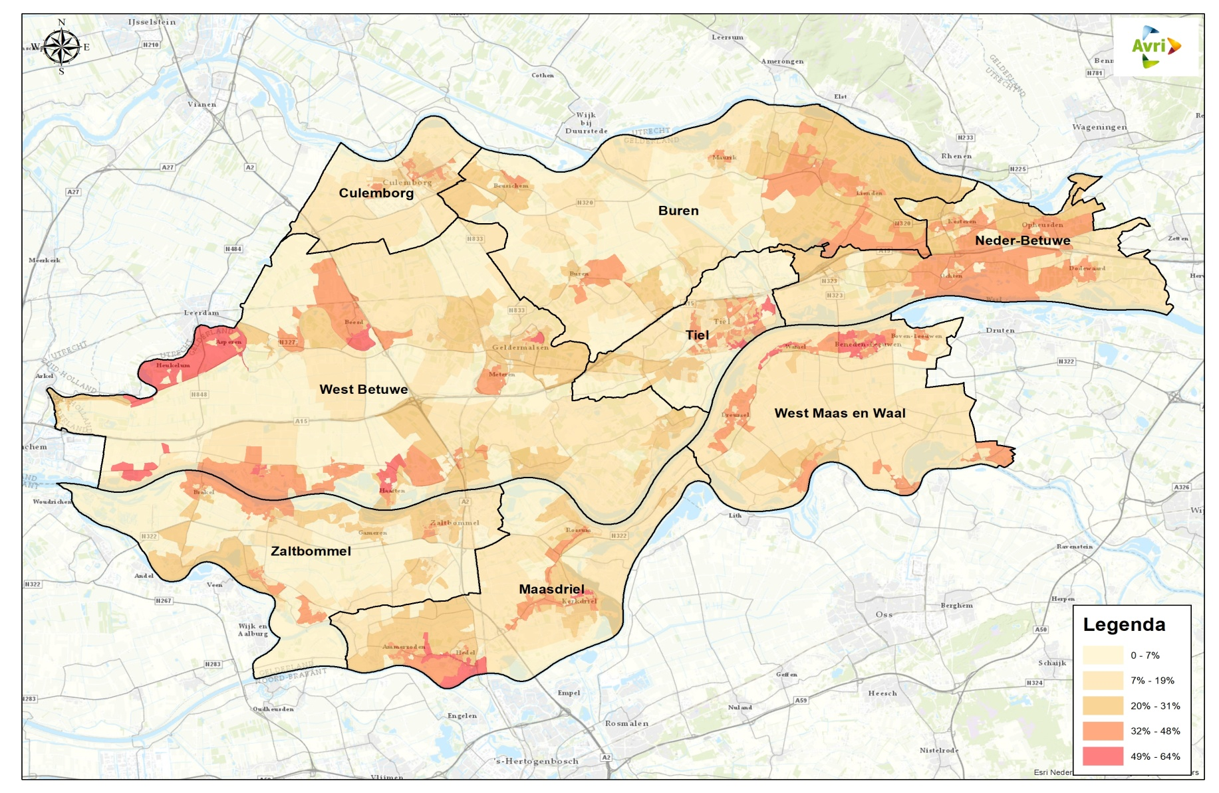
Concentratie 0-aanbieders 2019

